Slide 1



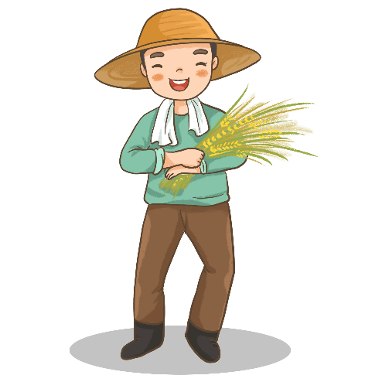
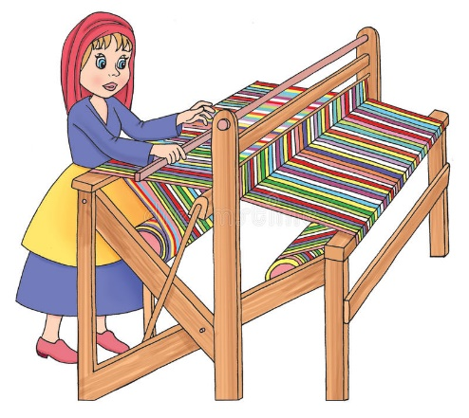
(TIẾT 2)

Slide 2
01
Khởi động

Slide 3



Khi tiếng nhạc vang lên, các bạn sẽ hát theo và chuyền hoa cho bạn của mình.
Khi tiếng nhạc dừng lại, hoa trên tay bạn nào thì bạn đó sẽ đứng dậy kể tên những nghề nghiệp mà em biết (không được kể tên mà bạn đã nêu).

Slide 4

02

Slide 5
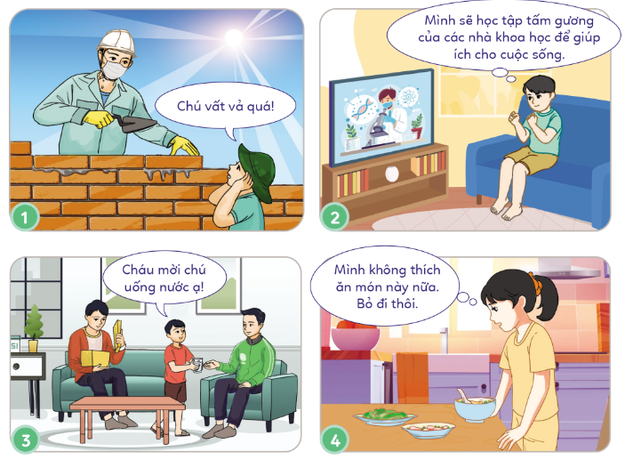
1. Em đồng tình hay không đồng tình với lời nói, việc làm của bạn nào sau đây? Vì sao?
8

Slide 6

THẢO LUẬN NHÓM

Slide 7



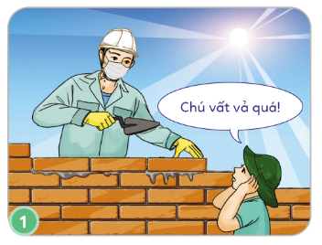
Đồng tình vì bạn nhỏ đã thể hiện sự quan tâm, biết ơn và động viên người lao động bằng lời nói “Chú vất vả quá!”.

Slide 8
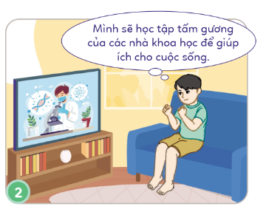
Đồng tình vì bạn học sinh đã thể hiện sự biết phấn đấu, cố gắng học theo những tấm gương của người lao động quanh em.

Slide 9
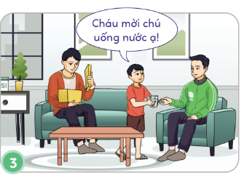
Đồng tình vì bạn nhỏ đã thể hiện sự quan tâm, biết ơn và giúp đỡ người lao động bằng việc làm cụ thể là mời chú giao hàng uống nước.

Slide 10

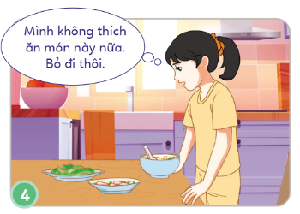
Không đồng tình vì bạn nhỏ trong tranh không biết quý trọng, tiết kiệm sản phẩm do người lao động làm ra.

Slide 11
1. Xử lí tình huống
Tình huống 1: Đang vẽ tranh thì bút chì bị gãy, An liền vứt đi và nói sẽ mua chiếc khác. Nếu biết việc làm của An, em sẽ ứng xử như thế nào?
Nếu biết việc làm của An, em sẽ ứng xử như thế nào?
Tình huống 2: Cô bán bánh giò vừa đẩy xe vừa rao: “Bánh giò đây!”.
Hằng thấy các bạn đang nhại lại giọng của cô. Nếu là Hằng, em sẽ ứng xử như thế nào?
Tình huống 3: Mẹ dẫn Ngọc đi tiêm vắc-xin. Về nhà, Ngọc nói với chị Ngân: “Em ghét bác sĩ lắm vì bác sĩ tiêm thuốc làm em đau”.
Nếu là Ngân, em sẽ ứng xử như thế nào?

Slide 12
3. Xử lí tình huống
Tình huống 1: Đang vẽ tranh thì bút chì bị gãy, An liền vứt đi và nói sẽ mua chiếc khác. Nếu biết việc làm của An, em sẽ ứng xử như thế nào?
Nếu biết việc làm của An, em sẽ ứng xử như thế nào?
Nếu biết được việc làm của An, em sẽ khuyên An: bút chì tuy bị gãy ngòi nhưng vẫn có thể sử dụng tiếp bằng cách gọt đầu bút, An nên tiết kiệm và chỉ mua bút chì khác khi bút chì cũ không thể sử dụng được nữa.

Slide 13
3. Xử lí tình huống
Tình huống 2: Cô bán bánh giò vừa đẩy xe vừa rao: “Bánh giò đây!”.
Hằng thấy các bạn đang nhại lại giọng của cô. Nếu là Hằng, em sẽ ứng xử như thế nào?
Nếu là Hằng, em sẽ nói với các bạn không nên nhại giọng của cô bán bánh giò vì làm như thế là không tốt, mỗi người đều có nghề nghiệp và đóng góp khác nhau cho xã hội nên phải tôn trọng họ.

Slide 14
3. Xử lí tình huống
Tình huống 3: Mẹ dẫn Ngọc đi tiêm vắc-xin. Về nhà, Ngọc nói với chị Ngân: “Em ghét bác sĩ lắm vì bác sĩ tiêm thuốc làm em đau”.
Nếu là Ngân, em sẽ ứng xử như thế nào?
Nếu là Ngân em sẽ nói với Ngọc về vai trò của bác sĩ. Việc làm của bác sĩ là để giúp Ngọc tăng cường kháng thể để phòng ngừa bệnh và khỏe mạnh hơn. Ngọc phải biết ơn bác sĩ vì điều này.

Slide 15


Slide 16
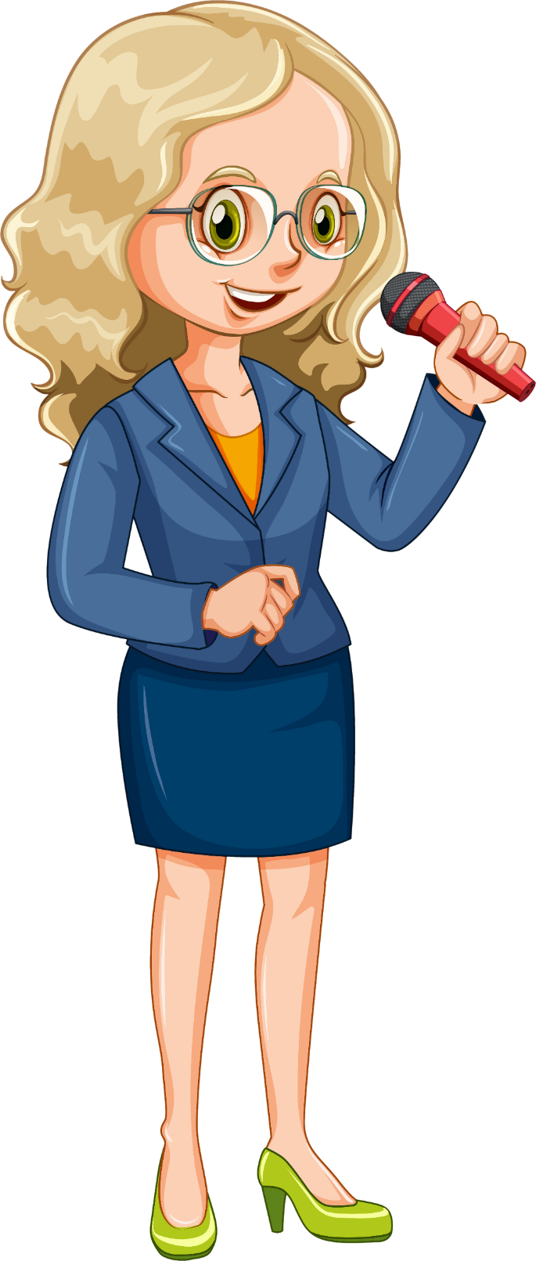

Hãy chia sẻ với bạn bè, người thân về những lời nói, việc làm thể hiện sự biết ơn của em với người lao động

Slide 17
Gợi ý một số việc làm thể hiện sự biết ơn của em với người lao động
Chào hỏi lễ phép.
Quý trọng sản phẩm lao động: Giữ gìn sách vở, đồ dùng, đồ chơi, tiết kiệm các sản phẩm lao động.
Học tập gương những người lao động.

Slide 18
2. Em hãy nhắc nhở bạn bè, người thân thực hiện lời nói, việc làm thể hiện lòng biết ơn người lao động
Ghi lại những việc em đã làm để để nhắc nhở bạn bè, người thân thực hiện lời nói, việc làm thể hiện lòng biết ơn người lao động.
Chia sẻ lại kết quả ở tuần học sau.
8

Slide 19
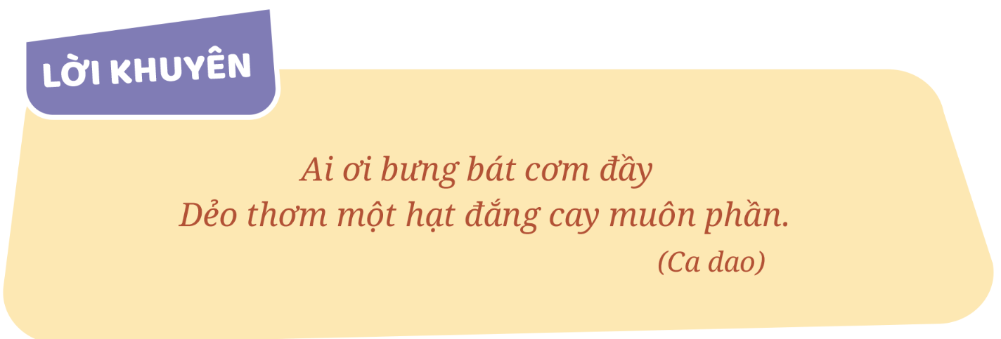
Câu ca dao ca ngợi và khẳng định giá trị của hạt gạo, cũng như sự vất vả của người lao động làm ra hạt gạo. Nhắc nhở chúng ta phải quý trọng thành quả lao động và những người lao động chân chính đã đem lại lợi ích cho đời sống.

Slide 20
Dặn dò
Đọc lại bài học Em biết ơn người lao động.
Thể hiện được lòng biết ơn người lao động bằng lời nói, việc làm cụ thể phù hợp với lứa tuổi.
Nhắc nhở bạn bè, người thân có thái độ, hành vi biết ơn những người lao động.
Đọc trước Bài 3 – Em nhận biết sự cảm thông, giúp đỡ người khó khăn (SHS tr.13).

Slide 21

BYE!

